Slide 1

Владимиро-Суздальская земля
§ 14–15 прочитать, стр.78 работаем с источником и письменно отвечаем на вопросы.

Slide 2
План
1. Залесский край в VII — начале XII в.
2. Княжение Юрия Долгорукого.
3. Княжение Андрея Боголюбского.
4.Владимиро-Суздальская земля в конце XII — первой трети XIII в.

Slide 3
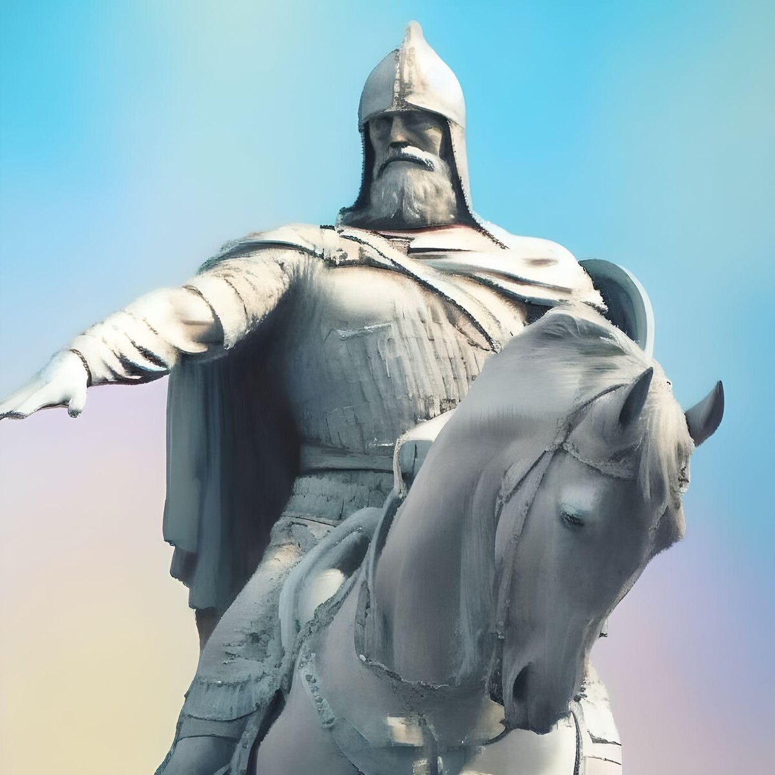
2 .Княжение Юрия Долгорукого.
Юрий Долгорукий (1125—1157).
Столица-Суздаль
С XV в. летописцы стали называть Юрия Долгоруким, возможно, из-за его активного вмешательства в дела соседей.

Slide 4
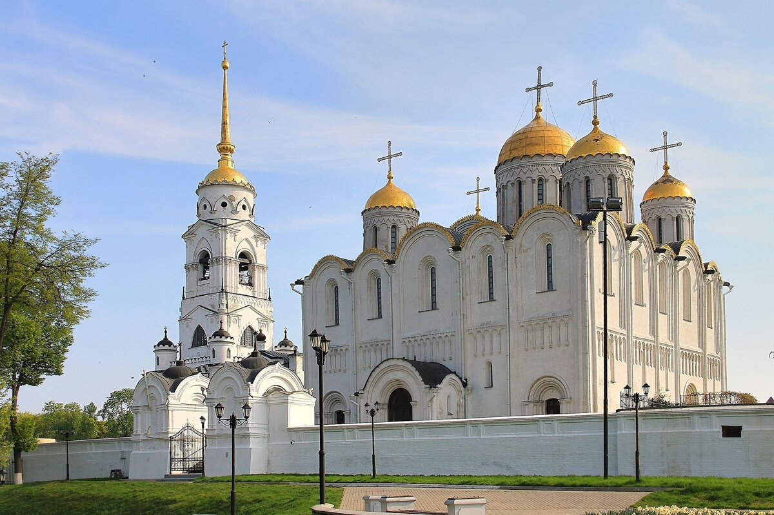
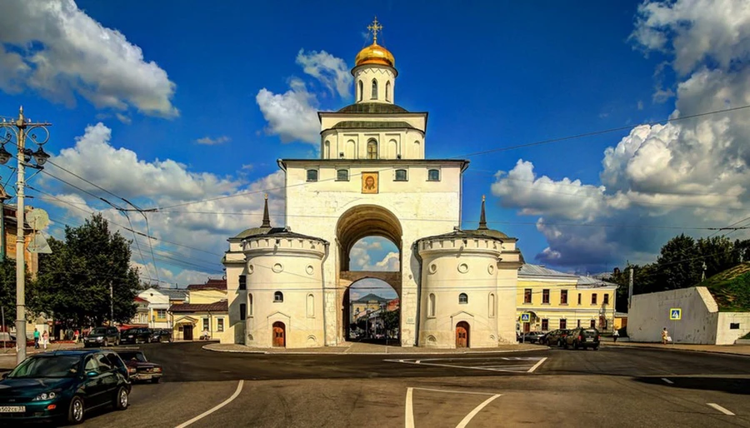
Памятники архитектуры при Андрее Боголюбском.
Успенский собор. Архитектурный памятник XIIв.
Золотые ворота

